Slide 1
Chủ đề biểu đồ.
TT | Tên bài | Số tiết | Hình thức
01 | Biểu đồ tranh | 1 | 0,5 tiết tự học, 0,5 tiết dạy học
02 | Biểu đồ cột | 2 | 1 tiết tự học, 1 tiết dạy học
03 | Biểu đồ cột kép | 2 | 1 tiết tự học, 1 tiết dạy học

Slide 2
Chuẩn bị cho bài tiếp theo
Biểu đồ cột
Các em hãy mở sách giáo khoa bài biểu đồ cột, kết hợp xem video nhé.
Khi xem nhớ ghi chép bài, điền vào chỗ trống để hoàn thành bài học.
Và các em hãy trả lời câu hỏi:
Em hiểu các cột đó thể hiện cho điều gì? Và số lượng bao nhiêu?
Mỗi biểu đồ cột như thế em hãy chuyển nó thành bảng thống kê.
Từ bảng thống kê cho trước em vẽ biểu đồ cột tương ứng như thế nào?

Slide 3
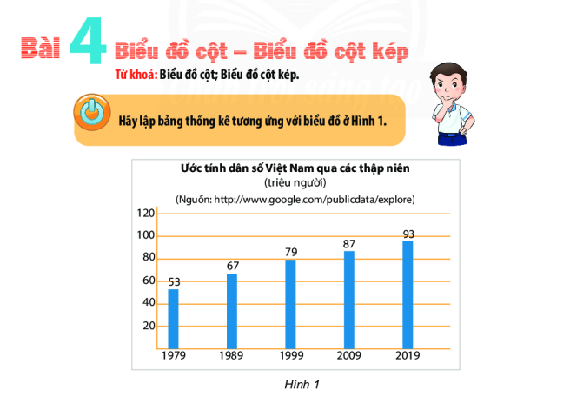
Chủ đề biểu đồ.

Slide 4
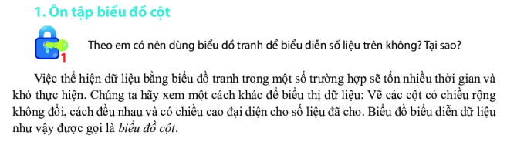
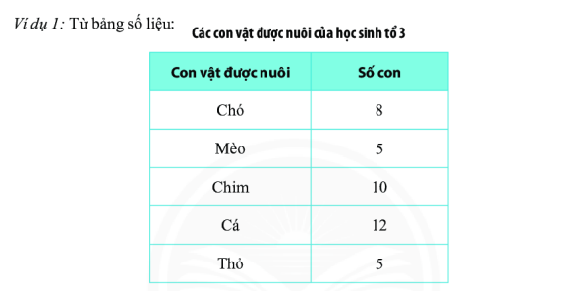
Biểu đồ cột

Slide 5
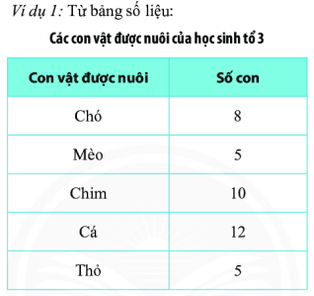
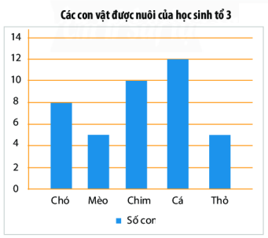

Biểu đồ cột

Slide 6

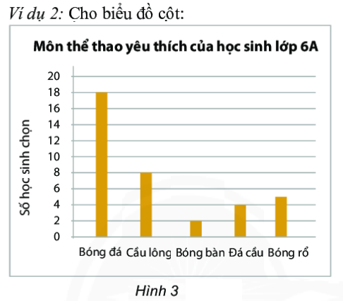
Biểu đồ cột
Từ biểu đồ cột ta có bảng thống kê sau.
Môn thể thao | Bóng đá | Cầu Long | Bóng bàn | Đá cầu | Bóng rổ
Số HS chọn
18
?
?
?
5

Slide 7

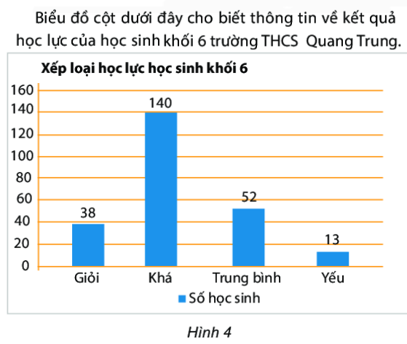
Biểu đồ cột
a) Học sinh khối 6 trường THCS Quang Trung xếp loại học lực nào là đông nhất?
b) Trường THCS Quang Trung có bao nhiêu học sinh khối 6 có học lực trên trung bình?
Trả lời:
Học sinh khối 6 trường THCS Quang Trung xếp loại học lực ….. là đông nhất.
Trường THCS Quang Trung có số học sinh khối 6 có học lực trên trung bình là:
38 + 140 + 52 = …… (học sinh

Slide 8
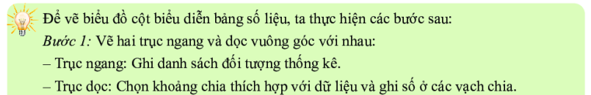
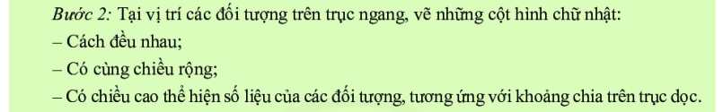
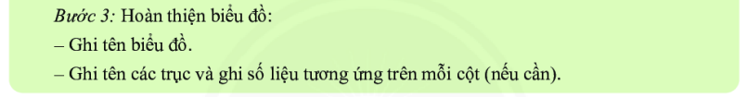
Biểu đồ cột

Slide 9


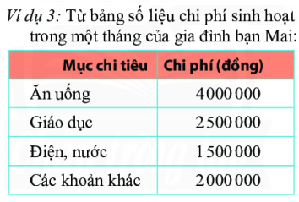
Biểu đồ cột
Ăn uống
Giáo dục
Điện, nước
Khác

Slide 10
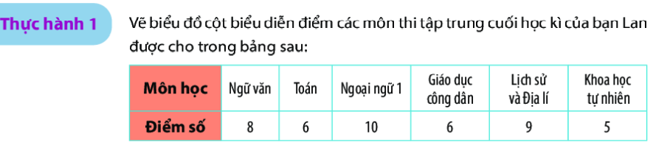

Biểu đồ cột
Ngữ văn
Toán
Ngoại ngữ 1
GDCD
LS, ĐL
KHTN

Slide 11


Biểu đồ cột
Nêu một tình huống trong thực tế có thể sử dụng biểu đồ cột để thể hiện dữ liệu thống kê và hãy vẽ biểu đồ đó.
Tình huống: Số học sinh được tuyên dương trong tuần của các tổ trong một lớp vì phát biểu nhiều được thống kê bằng bảng sau:
Tổ | 1 | 2 | 3 | 4
Số học sinh | 6 | 8 | 5 | 9
Tổ 1
Tổ 2
Tổ 3
Tổ 4

Slide 12
Kết thúc tiết tự học, chuẩn bị cho tiết tiếp theo nhé!
Biểu đồ cột
Tiết tiếp theo các thầy cô sẽ giảng bài cho các em.
Qua video này các em còn phần nào chưa hiểu thì chú ý nghe giảng nhé.
Và khi cần thiết thì hãy hỏi các thầy cô để được trợ giúp một cách đầy đủ nhất!

